Slide 1






PHÒNG GIÁO DỤC VÀ ĐÀO TẠO QUẬN LONG BIÊN
TRƯỜNG TIỂU HỌC PHÚC LỢI
NGHE VIẾT
CẦU THỦ DỰ BỊ
VIẾT HOA TÊN NGƯỜI

Slide 2




Khởi động

Slide 3
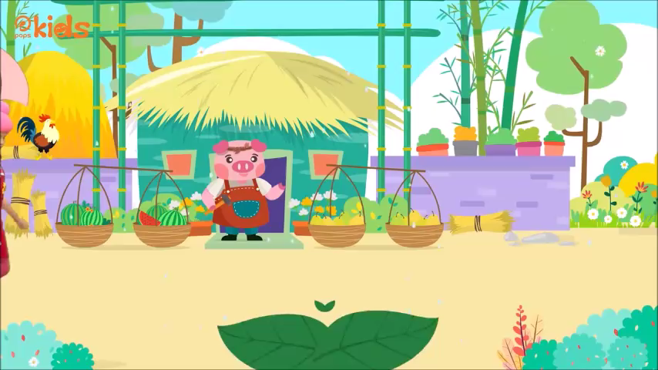

Slide 4

Nghe - viết: Cầu thủ dự bị.
Viết hoa tên người.
Bài 8

Slide 5

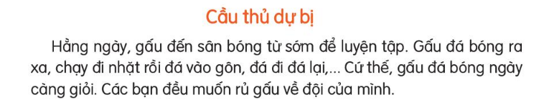
1. Nghe – viết

Slide 6

VIẾT BÀI
Học sinh viết bài vào vở ô li

Slide 7
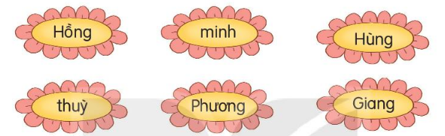
2. Những tên riêng nào dưới đây được viết đúng?

Slide 8
3. Sắp xếp tên các bạn học sinh dưới đây theo thứ tự trong bảng chữ cái
Nguyễn Ngọc Anh
Nguyễn Mạnh Vũ
Phạm Hồng Đào
Hoàng Văn Cường
Lê Gia Huy
Nguyễn Ngọc Anh
Hoàng Văn Cường
Phạm Hồng Đào
Lê Gia Huy
Nguyễn Mạnh Vũ

Slide 9
4. Viết vào vở họ và tên của em và 2 bạn trong tổ.

Slide 10



Hoạt động
củng cố

